Slide 1
全民健康保險代謝症候群防治計畫
常見問題補充
Q1：申請院所資格為何?
A1：辦理成人預防保健服務之本保險特約西醫診所。
Q2：111年已申請同意之院所及醫師，112年是否需再
次申請? A2：前一年度已參加本計畫之醫療院所或醫師，若未
有本計畫壹拾壹、退場機制所列之情形者，得延
續執行本計畫，無須重新申請。
Q3：請問如何使用VPN線上申請?
A3：詳下圖路徑。

Slide 2
全民健康保險代謝症候群防治計畫
VPN線上申請
醫務行政\特約機構作業\試辦計畫
①
③
④
②

Slide 3
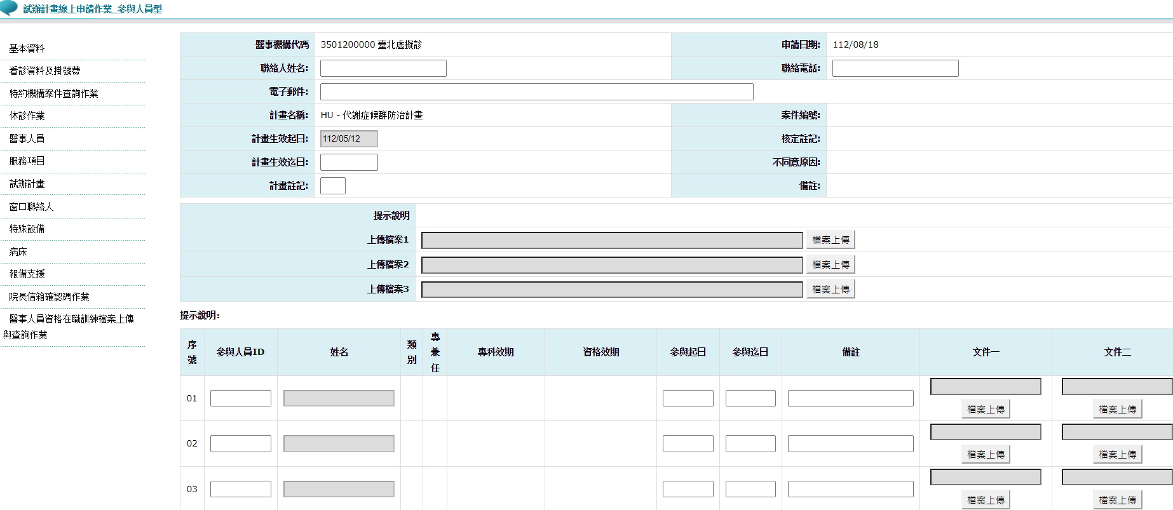
全民健康保險代謝症候群防治計畫
VPN線上申請
→申請日
→空白
→空白
請上傳證明文件
文件一、二，請上傳專科證書或其他證明文件
醫師ID
申請日
999/12/31
確定

Slide 4
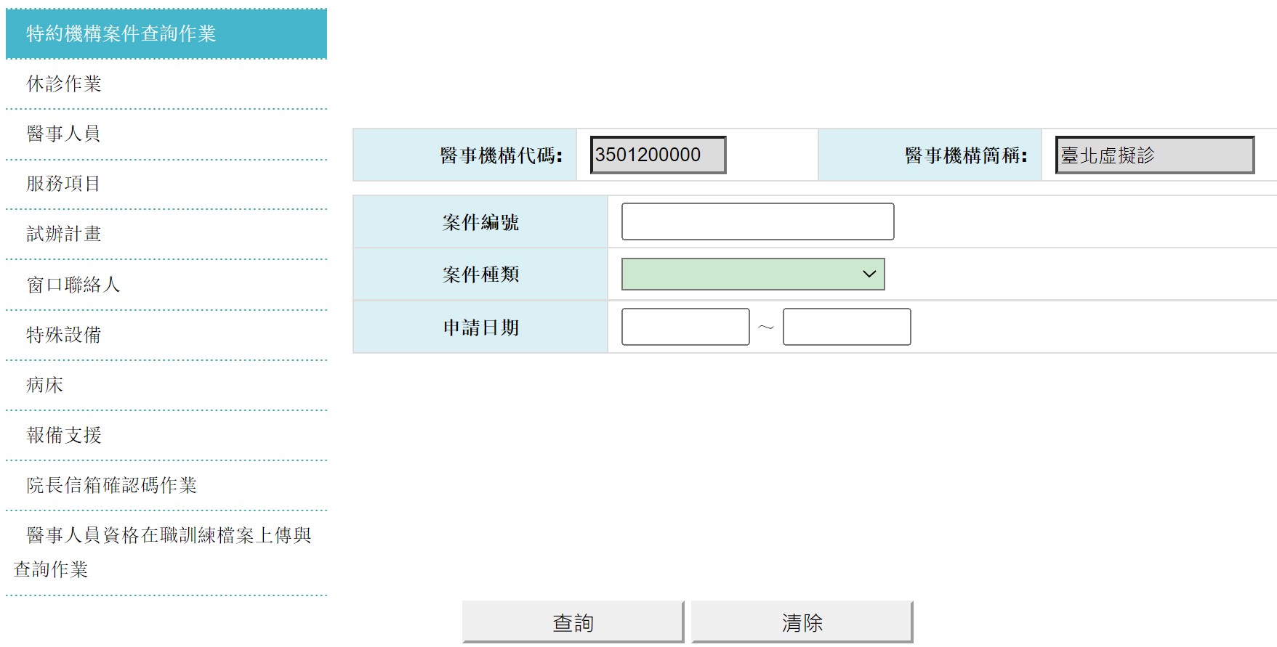
全民健康保險代謝症候群防治計畫
查詢申請進度
醫務行政\特約機構作業\特約機構案件查詢作業\案件種類選試辦計畫，按查詢

